Slide 1
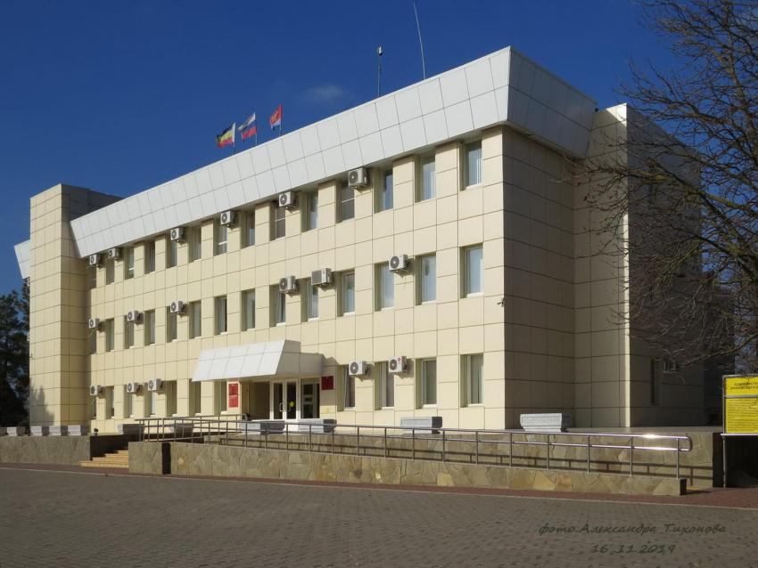
Финансовый отдел Администрации Орловского района
ПРОЕКТ БЮДЖЕТА
ОРЛОВСКОГО РАЙОНА
на 2022 год и на плановый период 2023 и 2024 годов

Slide 2
Основные направления бюджетной и налоговой политики Орловского района на 2022-2024 годы
Утверждены постановлением Администрации Орловского района от 21.10.2021 № 770
Указ Президента РФ от 07.05.2018 N 204
«О национальных целях и стратегических задачах развития Российской Федерации на период до 2024 года»
Приоритетные цели
Обеспечение сбалансированности и устойчивости бюджетной системы
Экономический рост
Повышение уровня жизни граждан
Ключевые задачи
Реализация Указов Президента РФ
Достижение целей социально-экономического развития Орловского района
Notes:
новый

Slide 3
Особенности составления проекта решения о бюджете Орловского района на 2022 год и на плановый период 2023 и 2024 годов
Бюджет сформирован с учетом изменений, внесенных в бюджетное и налоговое законодательство
Реализация региональных проектов в рамках Указа Президента Российской Федерации от 07.05.2018 № 204 «О национальных целях и стратегических задачах развития Российской Федерации на период до 2024 года»
Уточнение объема безвозмездных поступлений бюджета в соответствии с проектом во втором чтении областного закона «Об областном бюджете на 2022 год и на плановый период 2023 и 2024 годов»
Параметры бюджета Орловского района сформированы с учетом Плана мероприятий по росту доходного потенциала Орловского района, оптимизации расходов бюджета Орловского района до 2024 года
Соблюдение условий в соответствии с заключенными соглашениями по предоставлению из областного бюджета дотаций на выравнивание бюджетной обеспеченности и бюджетных кредитов
Notes:
новый

Slide 4
Основные характеристики бюджета Орловского района на 2022-2024 годы
Тыс. рублей
Показатель | Проект бюджета на 2021 год | Проект бюджета на 2022 год | Проект бюджета на 2023 год | Проект бюджета на 2024 год
I. Доходы, всего | 1 130 897,0 | 1 418 838,0 | 1 347 235,8 | 1 086 344,6
Безвозмездные поступления из областного бюджета | 904 169,9* | 1 154 651,3 | 1 072 569,3 | 798 036,2
II. Расходы, всего | 1 143 397,0 | 1 418 838,0 | 1 347 235,8 | 1 086 344,6
III. Дефицит, Профицит | -12 500,0 | 0,0 | 0,0 | 0,0
* - Объем межбюджетных трансфертов будет уточнен по результатам рассмотрения проекта областного бюджета в законодательном Собрании Ростовской области
Notes:
НОВЫЕ ЦИФРЫ

Slide 5
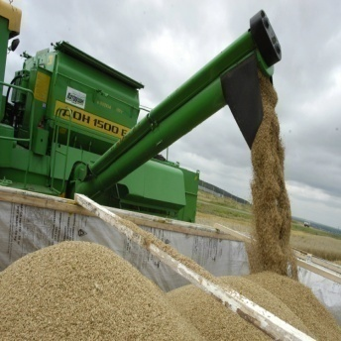
Собственные доходы консолидированного БЮДЖЕТА и бюджета Орловского района
Финансовый отдел Администрации Орловского района
млн рублей
БР
КБР
Notes:
новый

Slide 6
Структура налоговых и неналоговых доходов бюджета Орловского района в 2022 году

Slide 7
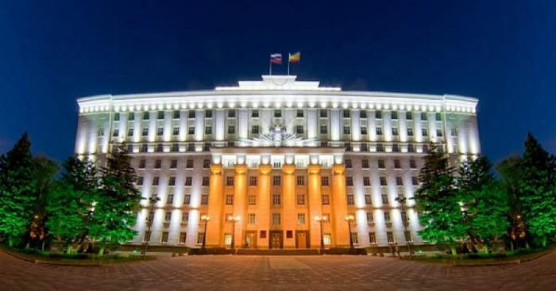
Безвозмездные поступления из областного бюджета
млн. рублей
Наименование | 2021 год (проект) | 2022 год (проект) | 2023 год (проект) | 2024 год (проект)
Межбюджетные трансферты ВСЕГО *) | 904,2 | 1154.7 | 1072.6 | 798.0
из них:
Дотации | 146,7 | 139.7 | 94.3 | 73.6
Целевые трансферты из областного бюджета | 757,5 | 1015.0 | 978.3 | 724.4
*) Объем межбюджетных трансфертов будет уточнен по результатам рассмотрения проекта областного бюджета в Законодательном Собрании Ростовской области
Notes:
новый

Slide 8
Субвенции из областного бюджета на выполнение переданных органам местного самоуправления государственных полномочий в 2022 году
Всего субвенций
859.1
млн. рублей
Notes:
новый

Slide 9
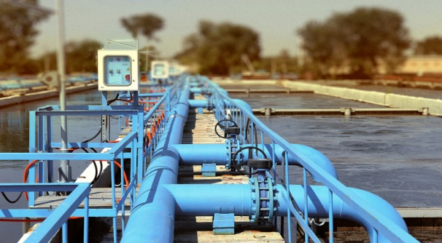
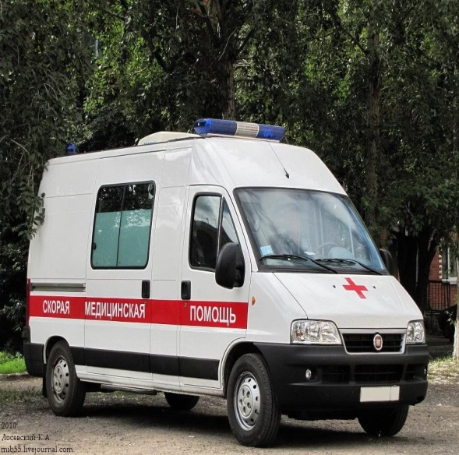
Субсидии из областного бюджета местным бюджетам на софинансирование расходных обязательств муниципальных образований в 2022 году
Общий объем субсидий
131 198.4 тыс. рублей
Notes:
новый

Slide 10
Основные приоритеты и подходы к формированию расходов
бюджета Орловского района на 2022-2024 годы
Базовые исходные данные на 2022 и 2023 годы – утвержденные ассигнования в Решении Собрания депутатов Орловского района от 25.12.2020 №261«О бюджете Орловского района на 2021 год и на плановый период 2022 и 2023 годов», на 2024 год – бюджетные ассигнования 2023 года, установленные этим решением
Индексация социальных выплат исходя из уровня инфляции
с 1 января 2022 года на 4,0 процента
Увеличение расходов на заработную плату низкооплачиваемых работников
в связи с доведением минимального размера оплаты труда до величины
прожиточного минимума трудоспособного населения
в 2022 году до 13 617 рублей
Принятие мер по недопущению снижения достигнутых ранее показателей
уровня оплаты труда категорий работников социальной сферы, определенных
в указах Президента Российской Федерации 2012 года, а также сохранению уровня, установленного в этих указах
Notes:
новый

Slide 11
Основные приоритеты и подходы к формированию расходов
бюджета Орловского района на 2022-2024 годы
Приоритизация расходов инвестиционного характера:
- дорожная деятельность;
- финансирование ранее принятых обязательств по иным объектам муниципальной собственности
Notes:
новый

Slide 12
Расходы бюджета Орловского района, формируемые в рамках муниципальных программ Орловского района, и непрограммные расходы
2021 год
2022 год
Социальное
развитие
977,8 млн.рублей
Социальное
развитие
1232,6 млн.рублей
Развитие инфраструктуры и обеспечение
условий жизнедеятельности
81,0 млн рублей
Развитие инфраструктуры и обеспечение
условий жизнедеятельности
153,3 млн рублей
98,6%
98,7%
Обеспечение высоких темпов
экономического роста
8,8 млн рублей
Обеспечение высоких темпов
экономического роста
13,8 млн. рублей
Непрограммные расходы
16,5 млн. рублей
Непрограммные расходы
19,1 млн. рублей
Notes:
новый

Slide 13
На обеспечение жильем жителей района в 2022 - 2024 годах предусмотрено 52511,1 тыс. рублей
35
человек
41698,8тыс.рублей, в том числе 2022 год – 13899,6 тыс.рублей - обеспечение жилыми помещениями детей-сирот и детей, оставшихся без попечения родителей
12
семей
1211,1 тыс.рублей, в том числе 2022 год – 403,7 тыс.рублей - обеспечение жильем граждан, проживающих в сельской местности
9
семей
9652,5 тыс. рублей, в том числе 2022 год – 3746,9 тыс.рублей - обеспечение жильем молодых семей
Notes:
новый

Slide 14
Особенности межбюджетных отношений в Орловском районе на 2022 год
14
Иные межбюджетные трансферты, передаваемые бюджетам сельских поселений из бюджета Орловского района на осуществление части полномочий по решению вопросов местного значения в соответствии с заключенными соглашениями на 2022 год
4,6
млн.рублей
5,0
млн. рублей
Предоставление бюджетных кредитов муниципальным образованиям по ставке 0,1% годовых на покрытие временных кассовых разрывов с погашением в пределах финансового года
Notes:
новый

Slide 15
Расходы бюджета Орловского района на 2022-2024 годы по Управлению образования

Slide 16
Выплата заработной платы-67438.1тыс.руб.
В том числе:
Выполнение Указов Президента РФ-3642.6 тыс.руб.
Коммунальные услуги-31234.8 тыс.руб.
Организация питание школьников-9331.3 тыс.руб
Закупка молока губернаторская программа «Школьное молоко»-1895.0 тыс.руб.
Приобретение продуктов питания для детских садов-9238.7 тыс.руб.
Организация подвоза школьников-21 497.1тыс.рублей

Slide 17
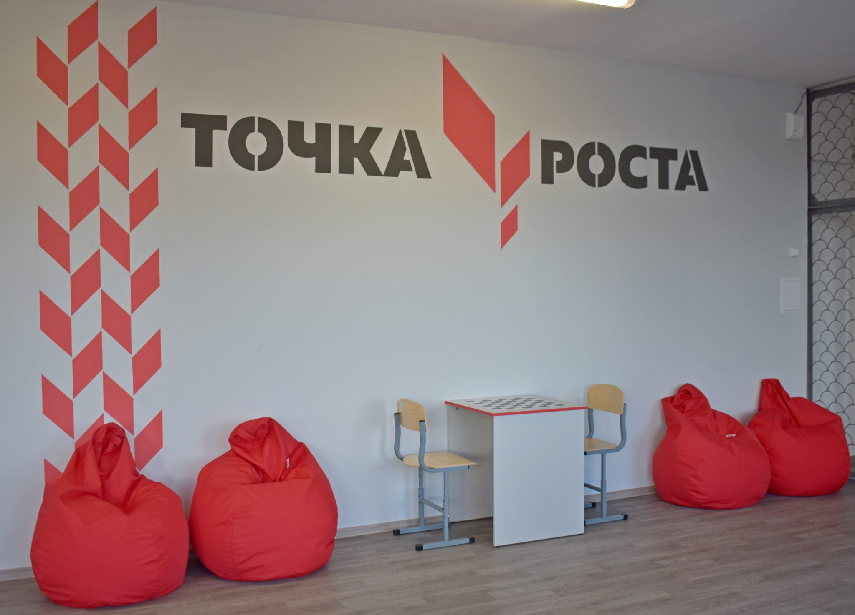
Создание и (обновление) материально-технической базы
Областной бюджет-5556,0 тыс.рублей
МБОУ ОСОШ №2
Красноармейская СОШ
Каменно-Балковская СОШ
Быстрянская СОШ
Местный бюджет 268,4 тыс.рублей

Slide 18
Организация отдыха детей в каникулярное время
Областной бюджет-2055,8 тыс.рублей
Местный бюджет 99,2 тыс.рублей

Slide 19
На обеспечение ежемесячного вознаграждения за классное руководство предусмотрено на 2022 год по 18 405,1 тыс.рублей

Slide 20
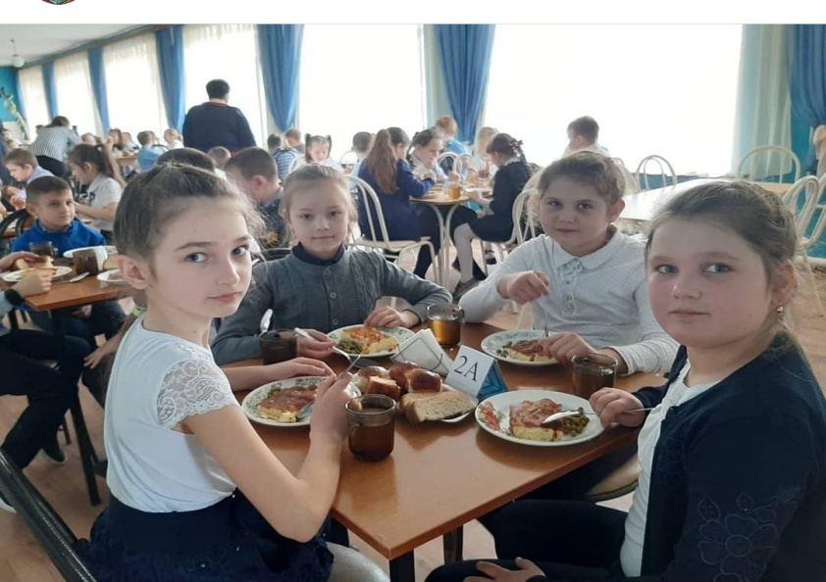
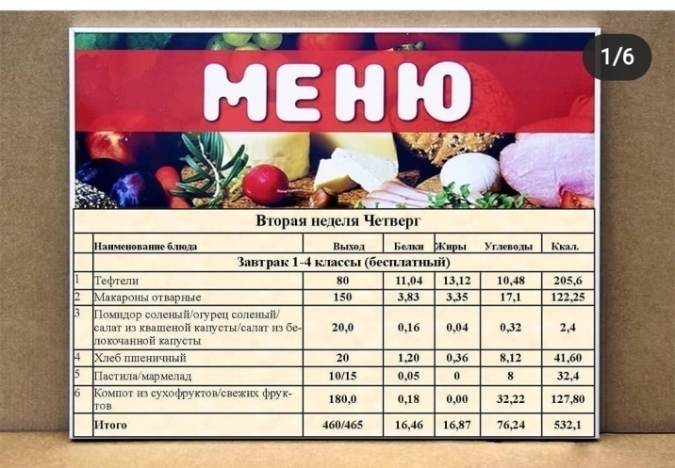
На организацию горячего питания обучающихся, получающих начальное общее образование На обеспечение питанием школьников 1- 4 классов На
Федеральный бюджет 9064.1тыс.рублей
Областной бюджет 2334.7 тыс.рублей
11398.8
тыс.рублей

Slide 21
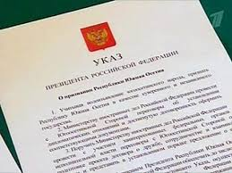
Исполнение Указа Президента №597 от 07.05.2012 (тыс. рублей)
Исполнение Указа Президента №597 от 07.05.2012

Slide 22
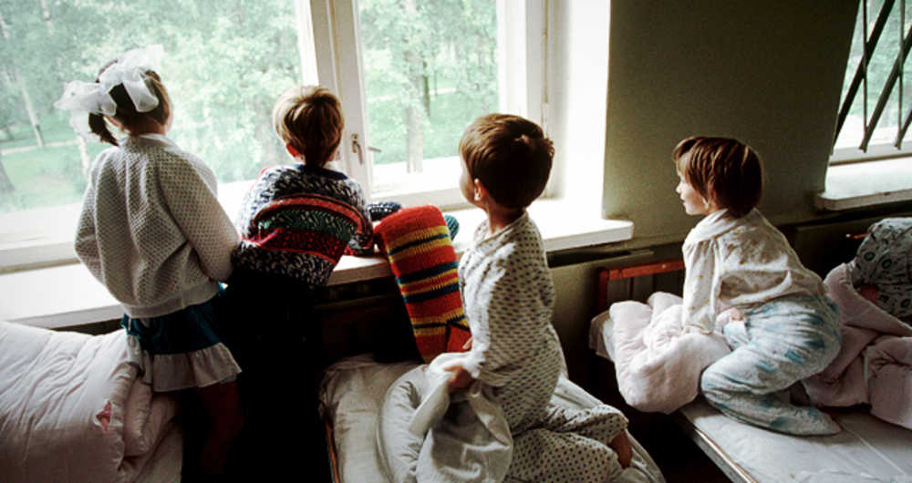
На содержание детей сирот, детей находящихся под опекой и попечительством граждан, в приемных семьях, на оплату бесплатного проезда детей-10841.2 тыс.рублей
В Орловском районе функционирует
10 приемных семей

Slide 23
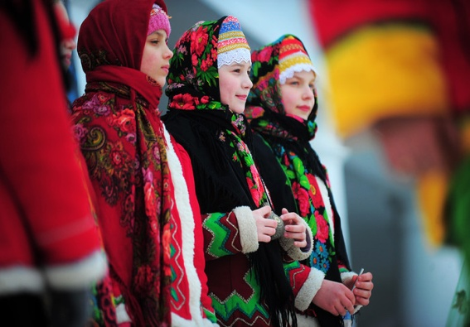
Динамика расходов бюджета Орловского района по Управлению культуры и спорта

Slide 24
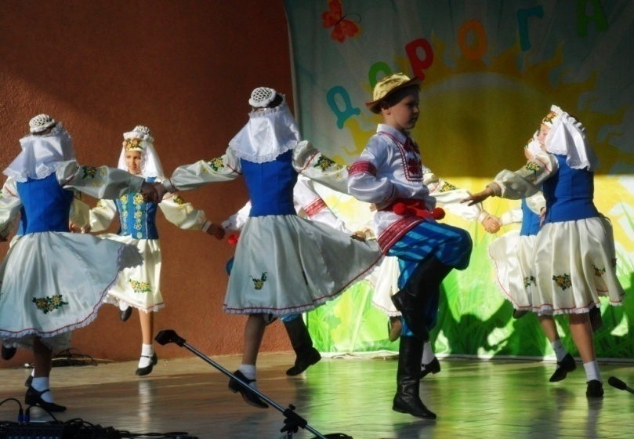
Расходы на дополнительное образование

Slide 25
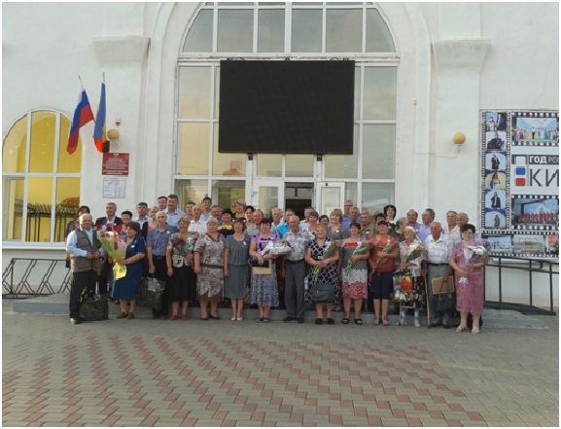
Расходы по разделу «Культура»

Slide 26
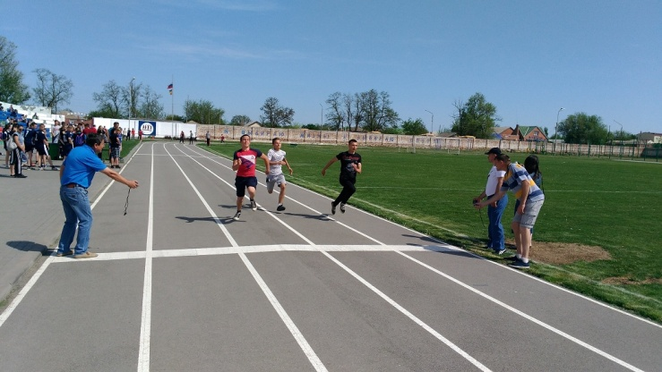
Расходы по разделу «Физическая культура и спорт»

Slide 27
Дополнительные средства из бюджета Орловского района на 2022 год
На повышение заработной платы работникам муниципальных учреждений культуры
Местный бюджет-10 000,2 тыс.рублей
33056.5 рублей

Slide 28
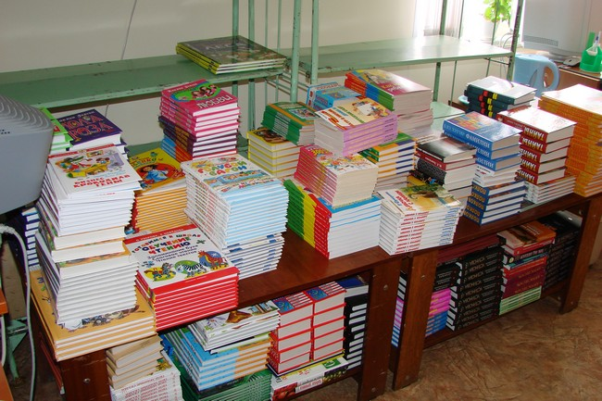
Комплектование книжных фондов муниципальных библиотек
240.7 тыс.руб
12.7 тыс.руб
253.4 тыс.руб.
2022год

Slide 29
Динамика расходов бюджета Орловского района на социальную политику тыс.рублей
Динамика расходов бюджета Орловского района на социальную политику

Slide 30
На исполнительно-распорядительные функции за счет местного бюджета тыс.рублей

Slide 31
На исполнительно-распорядительные функции за счет областного бюджета тыс.рублей

Slide 32
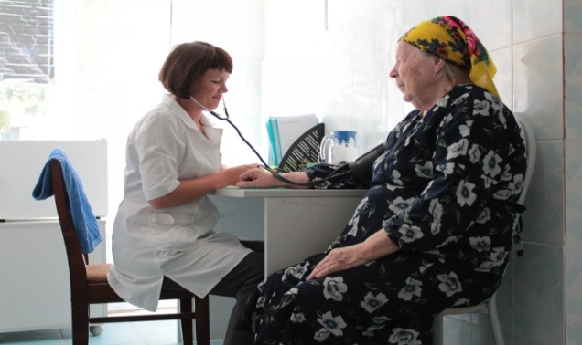
Расходы для МБУ «ЦСО»

Slide 33
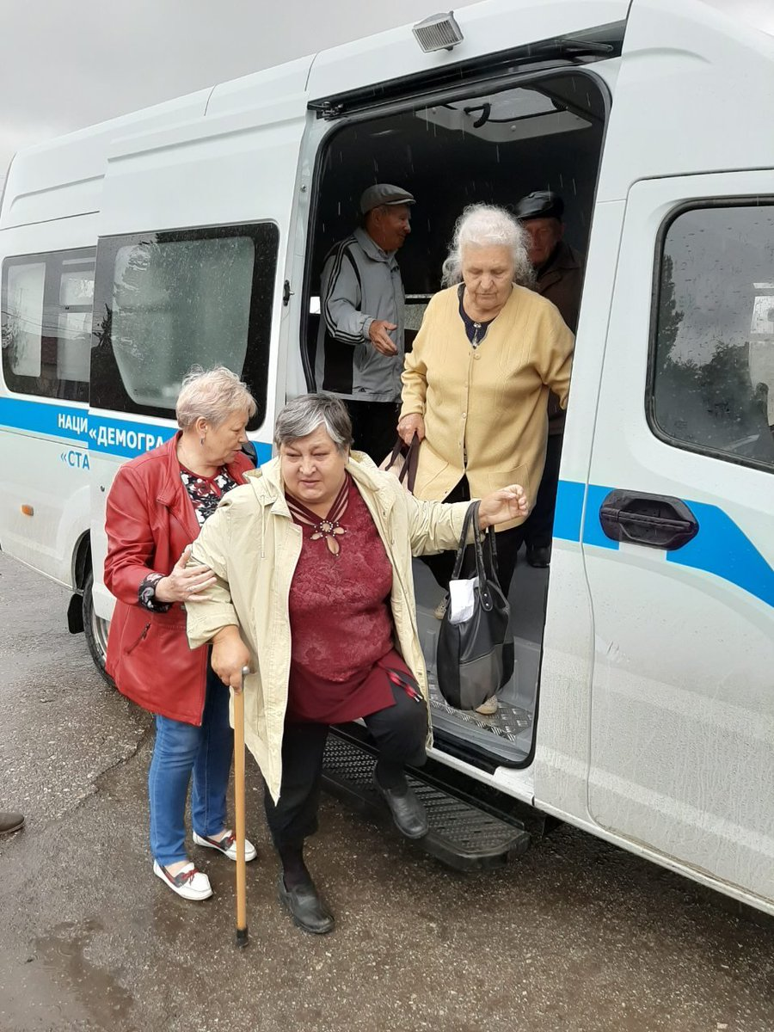
.
На 2023 год- 432.6 тыс. рублей
На 2022 год-430.1 тыс.рублей
На 2024 год 433.7
тыс.рублей
На обеспечение мобильных бригад

Slide 34
Меры социальной поддержки отдельным категориям граждан
375501,7 тыс.рублей
389598,7 тыс.рублей
193781,3
тыс.рублей

Slide 35
Расходы по обеспечению мер соцподдержки ветеранам труда, ветеранам труда РО, сельским специалистам, реабилитированным, труженикам тыла предусмотрены в сумме на 2022 г – 87622,9 т.р.; 2023г — 90229,8 т.р.; 2024г — 93224,0 т.р.
На поддержку детей из многодетных семей по выплате компенсаций на ЖКУ по региональным стандартам, а также на ежемесячные денежные выплаты на приобретение школьной формы, проезда и приобретение лекарственных препаратов детям до 6 лет планируются средства в 2022г — 10250,5 т.р., 2023 — 11705,3 т.р, 2024г — 12524,8 т.р. Размер пособия на приобретение школьной формы, проезда и приобретение лекарственных препаратов детям до 6 лет в текущем году – 453,0 руб.
На обеспечение МСП детей 1-2 г жизни из малоимущих семей для приобретения специальных молочных продуктов детского питания расходы предусмотрены в 2022г — 4256,5 т.р., 2023 — 4429,2 т.р., 2024г — 4606,6 т.р. Размер пособия в текущем году —900,0 руб.

Slide 36
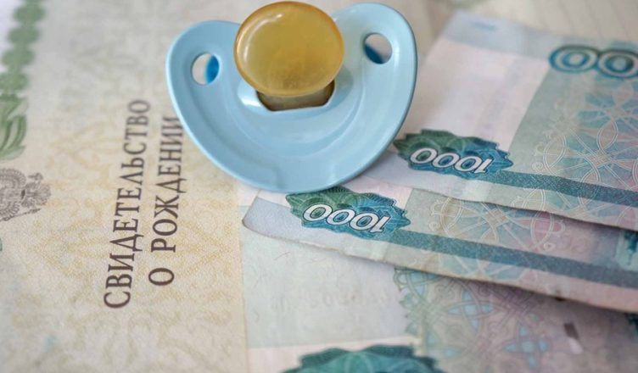
Расходы по выплате ежемесячного пособия на ребенка планируются в 2022г — 27026,8 т.р., 2023г -28114,7 т.р., 2024 г — 29259,9 т.р..
Размер пособия на сегодняшний день составляет 453,0руб., на детей одиноких матерей-906,0 руб., на детей, родители которых уклоняются от уплаты алиментов и на детей военнослужащих срочной службы составляет-680,0 руб.
Расходы по выплате регионального материнского капитала планируются в 2022 — 7063,3 т.р., 2023 — 7345,9 т.р., 2024 г — 7639,6 т.р.. В 2021 году его размер составляет -125775,0 рублей.
Расходы на выплату ежемесячной денежной выплаты на полноценное питание беременным женщинам из малоимущих семей, кормящим матерям и детям до 3-х лет из малоимущих семей составят в 2022г — 3714,3 т.р., 2023г — 3864,4 т.р., 2024г — 4020,5 т.р.. В текущем году размер пособия составляет – 1189,0 руб.

Slide 37
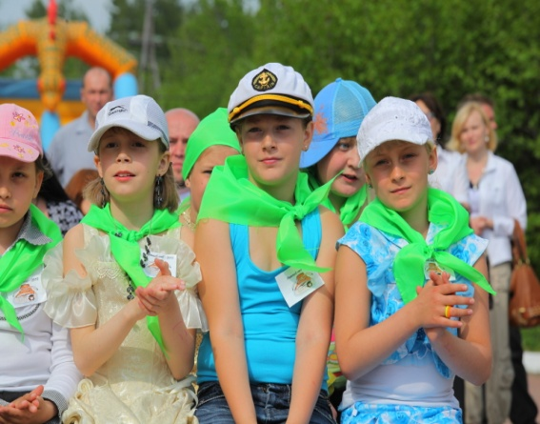
Расходы на выплату ежемесячного пособия на третьего ребенка или последующих детей составят в 2022г — 31058,0 т.р., 2023г — 36065,3 т.р., 2024г — 6815,5 т.р. Размер выплаты на сегодняшний день составляет — 9286 руб.
На организацию и обеспечение отдыха и оздоровления детей предусмотрено в 2022г — 10718,4 т.р., 2023г — 11147,1 т.р., 2024г — 11593,0 т.р. Предусмотрены расходы за счет местного бюджета на транспортные услуги по доставке детей из малоимущих семей в детские оздоровительные лагеря и санатории в 2022,2023,2024 — 800,0 т.р.
На обеспечение МСП по выплате адресных субсидий на оплату жилья и коммунальных услуг предусмотрено в 2022г — 4017,4 т.р., 2023 — 4154,0 т.р., 2024г — 4295,1 т.р.

Slide 38
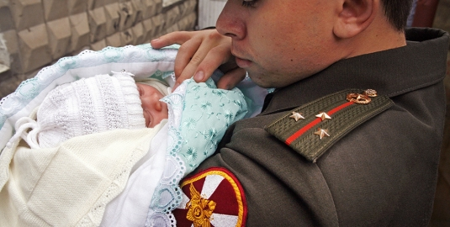
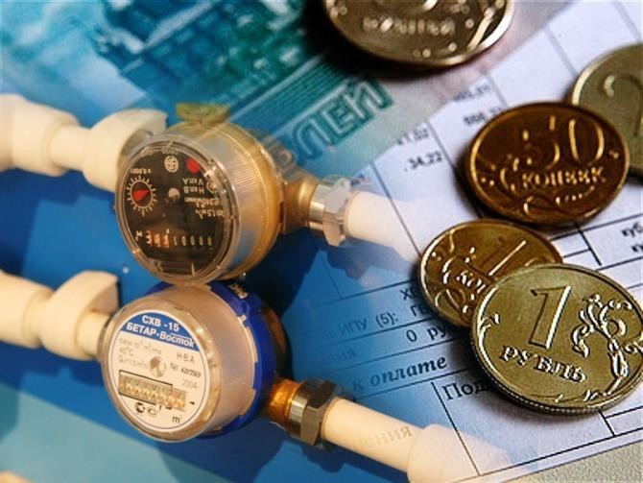
Единовременное пособие беременным женам военнослужащих, проходивших военную службу по призыву и ежемесячное пособие на ребенка военнослужащего, проходившего военную службу ( на детей до 3-х лет) в 2022г.-395,2 т.р., 2023г — 410,9 т.р.
Расходы на ежемесячную выплату в связи с рождением (усыновлением) первого ребенка в 2022 г — 28029,0 т.р., в 2023 — 28144,2 т.р. Размер выплаты в 2021 году составляет 11642,0 руб.
Компенсация расходов по оплате жилищно-коммунальных услуг, оказываемых отдельным категориям граждан из числа ветеранов и инвалидов. На 2022 год расходы составят — 19066,5 т.р., в 2023г — 19064,6 т.р.

Slide 39
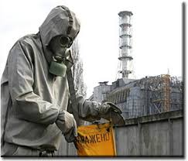
Компенсация страховых премий по договору обязательного страхования гражданской ответственности владельцев транспортных средств инвалидам. На 2022, 2023 год расходы составят по 15,0 т.р.
На выплату ежегодной денежной выплаты гражданам, награжденным нагрудными знаками «Почетный донор СССР», «Почетный донор России» предусмотрено в 2022г - 424,3 т.р., 2023г — 441,2 т.р.
Расходы по обеспечению мер соцподдержки гражданам, подвергшимся воздействию радиации в 2022г — 932,8 т.р, в 2023г — 970,0 т.р.

Slide 40
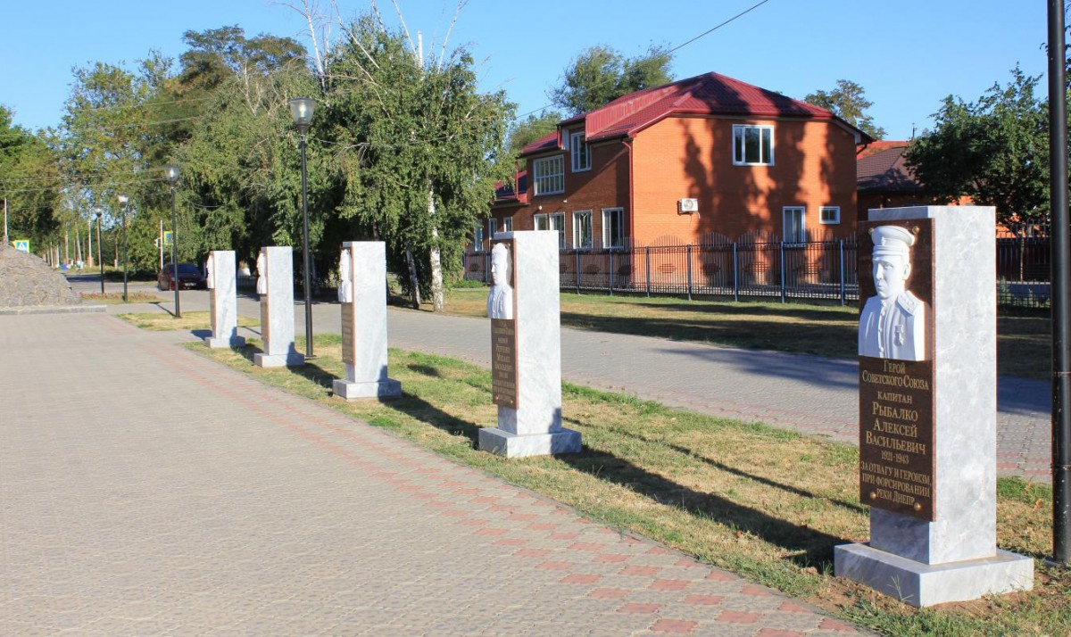
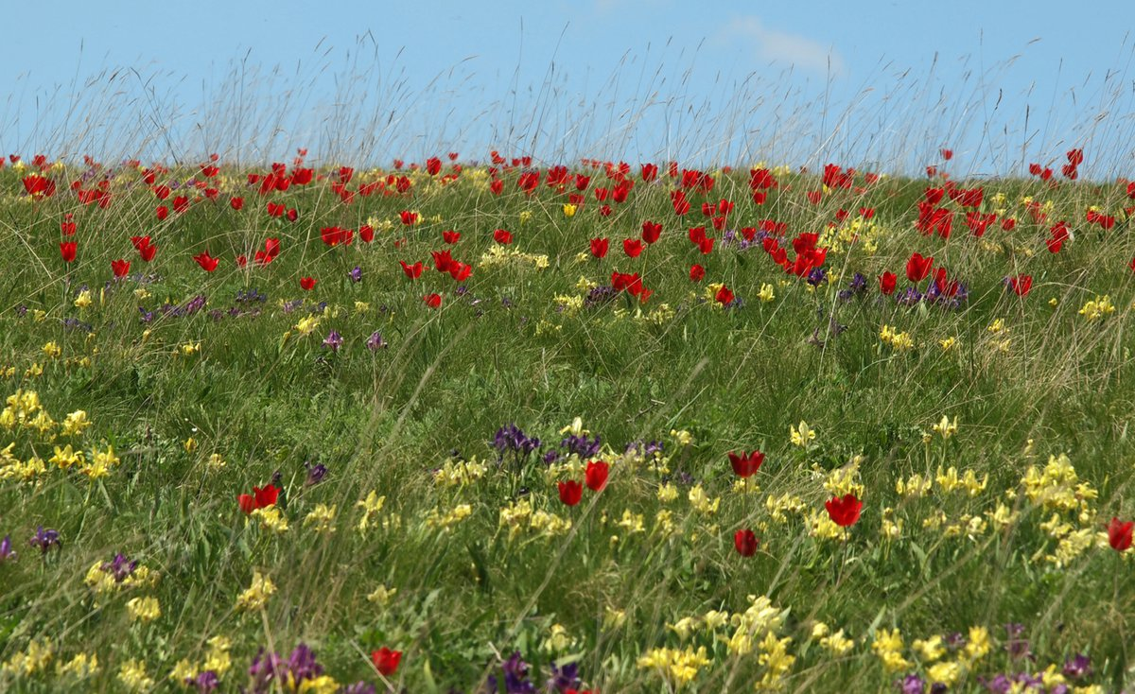
40
Предложенный на рассмотрение Собрания депутатов Орловского района проект бюджета Орловского района на 2022 год и на плановый период
2023 и 2024 годов создаст дополнительные условия для выполнения поставленных Президентом России, Губернатором области и Главой Администрации района приоритетных задач
Notes:
Новый

Slide 41
Контактная информация
Финансовый отдел Администрации Орловского района
347510, Ростовская область, п.Орловский ул.Пионерская 75
Руководитель: Заведующий финансовым отделом Администрации Орловского района
–Лячина Елена Анатольевна
Тел.(факс) : (86375) 31-7-37,
E-mail: rayfo@orlovsky.donland.ru
График (режим) работы:
понедельник – пятница – 9.00 – 17.00;
предпраздничные дни – 9.00 – 16.00;
суббота и воскресенье – выходные дни;
перерыв – 12.00 – 13.00.
График приема: последний понедельник месяца с 14 до 15 часов

